Slide 1
Fachhochschule Bielefeld
Softwaretechnik und Programmierung
Prof. Dr. Jörg Brunsmann
Software Engineering
Kapitel 3: Agile Vorgehensmodelle (XP, Scrum, Kanban)

Slide 2
Software Engineering
Wiederholung der letzten Vorlesung
Relevante Vorgehensmodelle für Softwareentwicklung
Lernziele für heute
Die agilen Vorgehensmodelle XP, Scrum und Kanban kennenlernen
User Stories und Mockups

Slide 3
Soft w are Engineering
Xtreme Programming

Slide 4
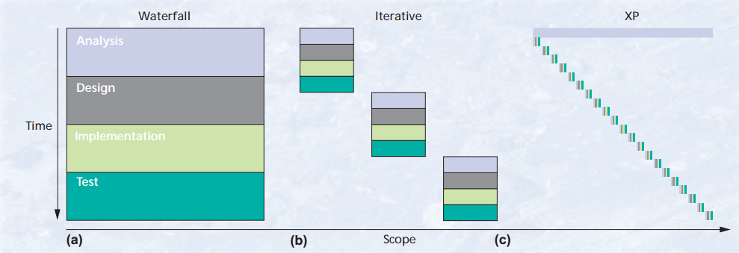
e X t r e m e Pr og r a m m in g ( X P)
Leichtgewichtiges Vorgehensmodell
Weiterentwicklung der inkrementellen Entwicklung
Basiert auf der Entwicklung und Auslieferung sehr kleiner Inkremente
– Zwei Forderungen motivierten die Entwicklung von XP
Develop for today
Konzentration auf aktuelle Probleme
Do the simplest thing that could possible work. KISS-Prinzip
Verwendung des einfachsten Entwurfs, d.h. Erfüllung der Anforderungen und Redundanzfreiheit

Slide 5
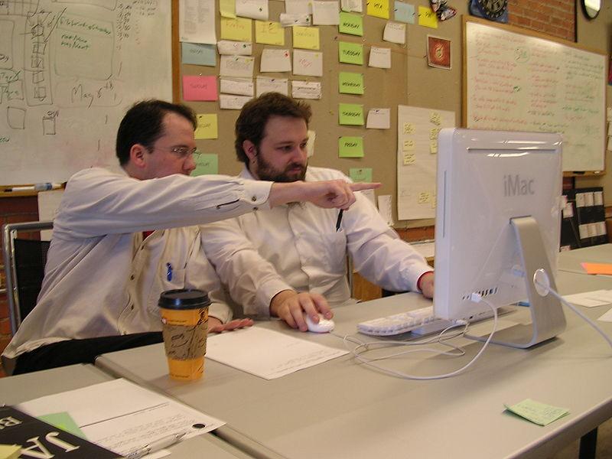
Vorgehensmodelle
X P Pa a r p r og r a m m ie r u n g
Jede Programmiertätigkeit wird im Paar ausgeführt
Arbeit an einer Tastatur, einer Maus und einem Bildschirm
Rollenverteilung: Fahrer und Beifahrer
Fahrer denkt an Implementierung der Programm-Logik
Beifahrer denkt strategisch, führt ständige Durchsicht durch
Führt zu höherer Qualität des Programmtexts
Strittig: Kosten der Paarprogrammierung

Slide 6
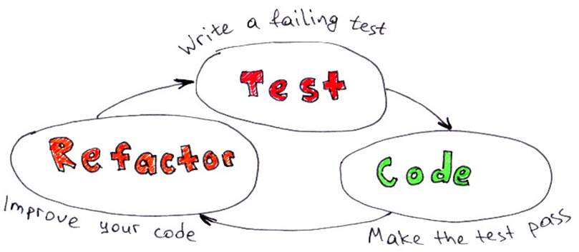
Vorgehensmodelle
„Test first“ und Test-driven-development (TDD)
Tests vor Implementierung „gegen“ ein Interface schreiben
Mehrdeutigkeiten/Lücken in der Spezifikation sind besser erkennbar
Schrittweise Entwicklung von Tests aus User Stories
Kunden-Einbeziehung in Testentwicklung und Validierung
Testautomatisierung
Unterstützt Refactoring (=Strukturverbesserung unter Verhaltensgleichheit)
Kompensation für fehlende Entwurfsphase

Slide 7
XP-Ablauf
Vorgehensmodelle
Testfälle
User Stories
neue User-Story geänderte Randbedingung
Fehler
Anforderungen
Release- Planung
Releaseplan
aktuelle
Akzeptanz
-tests
Iteration
Version
nächste Iteration
Kunden- zustimmung
kleines Release

Slide 8
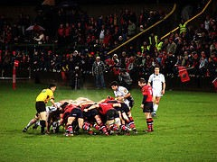
Vorgehensmodelle
Scrum
„Scrum“: Gedränge beim Rugby

Slide 9
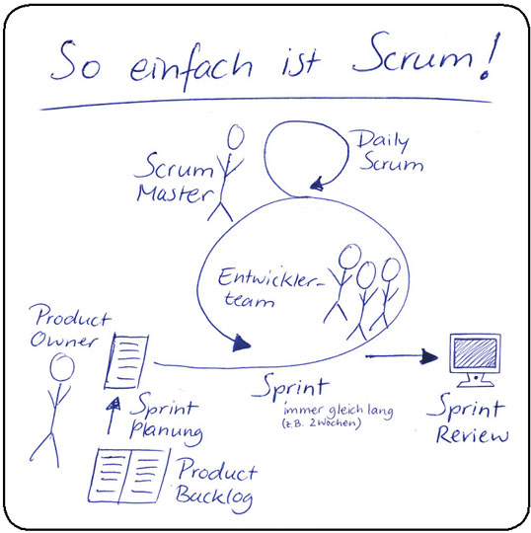

Slide 10

Die drei Konzepte von Scrum
Vorgehensmodelle
Rollen
Produkt-Owner
Scrum-Master
Scrum-Team
Meetings
Sprint-Planung
Sprint-Review
Sprint-Retrospektive
Tägliches Scrum-Meeting
Artefakte
Product Backlog
Sprint Backlog
Burndown-Diagramm

Slide 11
Scrum Konzept Nr. 1: Scrum Rollen
Vorgehensmodelle

Slide 12
Scrum – Rollen
Vorgehensmodelle
Product Owner (Auftraggeber)
Legt die Anforderungen an das Produkt sowie den Auslieferungstermin fest
Pflegt das Product-Backlog
Stellt das Budget zur Verfügung und akzeptiert bzw. lehnt Arbeitsergebnisse ab
Priorisiert Anforderungen und passt Anforderungen sowie deren Priorität für jeden Sprint an
Scrum Master
Stellt die Einhaltung der Scrum-Werte und -Techniken sicher.
Sorgt dafür, dass das Entwicklungsteam funktional und produktiv ist und schützt das Entwicklungsteam vor äußeren Störungen.
Arbeitet nicht inhaltlich
Versucht, Lernprozess und Selbstorganisation des Teams anzustoßen
Moderiert die diversen Meetings und hilft bei deren Vorbereitung
Beseitigt Hindernisse und unterstützt die Zusammenarbeit zwischen allen Rollen.
Scrum Team (Entwicklungsteam)
Besteht aus 5-9 Personen mit unterschiedlichen Fachgebieten (Programmierer, UI-Designer, …) und organisiert sich selbst.
Mitglieder übernehmen Aufgaben, bekommen sie nicht zugewiesen.
Mitglieder eines Teams können sich nur zwischen Sprints ändern.

Slide 13
Scrum Konzept Nr. 2: Scrum Artefakte
Vorgehensmodelle

Slide 14
Vorgehensmodelle
Product Backlog (Anforderungsliste)
Enthält eine Liste aller gewünschten funktionalen und nicht-funktionalen Produktanforderungen zum Beispiel in Gestalt von User Stories
Jeder Eintrag soll wertvoll für Benutzer des Produkts oder Kunden sein
Wird vom Produkt-Owner priorisiert und vom Team geschätzt
Höher priorisierte Einträge sind detaillierter dargestellt
Sichtbar für alle und jeder kann Einträge beisteuern
Enthält auch eine Liste aller Projektarbeiten: auch der Test von Technologien oder die Entwicklung von Prototypen sein kann Bestandteil des Product Backlogs sein

Slide 15
Vorgehensmodelle
User Stories
Helfen, über Anforderungen zu reden
Können vom Benutzer oder Entwickler geschrieben werden
Definieren keine Details über die Implementierung
„Wer – Was – Warum“ in einem Satz
Schablone:
Als <Nutzer-Rolle> möchte ich <Ziel/Wunsch>, so dass ich <Nutzen/Wert>
Beispiel:
Als Benutzer möchte ich detaillierte Infos zu den Veränderungen meiner Twitter-Follower haben, so dass ich mein weiteres Verhalten daran ausrichten kann.
Akzeptanzkriterien
Aus User Stories können Akzeptanzkriterien abgeleitet werden
Beispiel für Akzeptanzkriterien:
Bei Veränderungen der Follower-Zahl werden auf der Detail-Seite neue Follower und entfolgte User angezeigt.
Der Name eines Users wird mit einem Link auf ihr Profil bei Twitter versehen

Slide 16
Vorgehensmodelle
Beispiel für User Stories
Als neuer User möchte ich bei der Anmeldung meine Zahlungsdaten hinterlegen, um Bezahldienste nutzen zu können
Akzeptanzkriterien:
Ein Anmeldeformular ist verfügbar
Beim Anlegen neuer User werden die Zahlungsdaten abgefragt
Die Zahlungsdaten eines Users können in der GUI eingesehen werden
Als Kunde des Online-Buchhandels möchte ich Bewertungen anderer Käufer lesen, um mich für oder gegen den Kauf eines Buches entscheiden zu können.
Als Benutzer möchte ich Bilder auf meine Profil-Seite hochladen, so dass andere Benutzer meine Gesicht sehen können.
Als Vertriebsmanager möchte ich graphische Auswertungen sehen, so dass ich meine Performanz analysieren kann.

Slide 17
Priorisierung für User Stories
User Stories können nach Zielen oder nach der MoSCoW-Methode (Geschäftswert) oder gemäß Kano-Analyse (Kundenwünsche) priorisiert werden. Die Kano-Analyse wird in dieser Vorlesung nicht thematisiert.
Ziele
KANN: Das Erreichen dieser Wunschziele stellt einen zusätzlichen Bonus dar
SOLL: Bringen die Gesamtaufgabe nicht zum Scheitern, aber beeinträchtigen die Zufriedenheit mit dem Ergebnis
MUSS: Werden diese Ziele nicht erreicht, gilt die Aufgabe als gescheitert
MoSCoW
MUST bezeichnet Anforderungen, die für die Aufgabe essentiell wichtig und nicht verhandelbar sind. Eine ganz oder teilweise ausbleibende Umsetzung würde zum Scheitern der Aufgabe führen.
SHOULD Anforderungen sind zwar nicht erfolgskritisch für die Aufgabe, dennoch haben sie eine hohe Relevanz und sollten in der Umsetzung berücksichtigt werden.
COULD bezeichnet Anforderungen, die eine geringe Relevanz haben und oft als „nice to have" bezeichnet werden. Sie werden erst berücksichtigt, wenn neben der Bearbeitung von MUST und SHOULD noch Kapazitäten vorhanden sind. COULD-Anforderungen sollten nicht pauschal ignoriert werden, häufig können sie einen Mehrwert bieten.
WON'T Anforderungen sind aktuell nicht relevant oder von sehr geringer Priorität. Diese Anforderungen könnten wichtig werden oder zu einem anderen Zeitpunkt unter anderen Bedingungen wichtig sein. Sie sollten nicht vergessen werden und kontinuierlich neu bewertet werden.

Slide 18
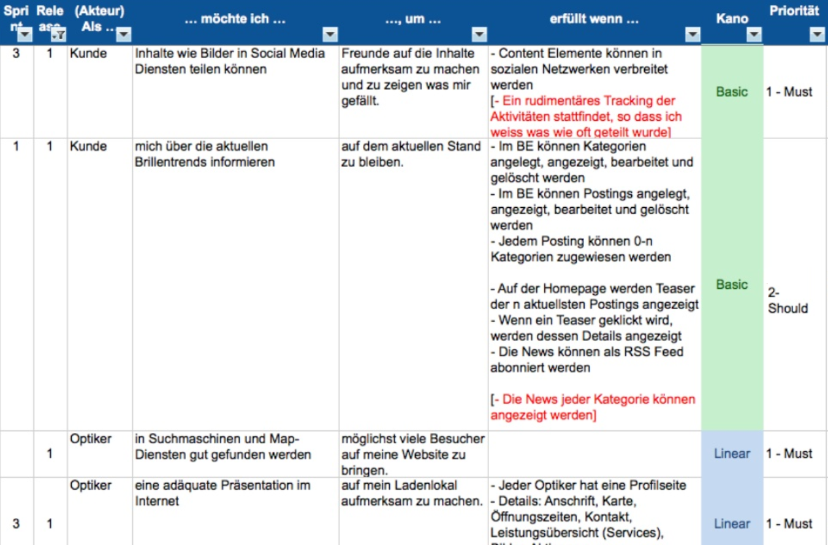
Priorisierung für User Stories

Slide 19
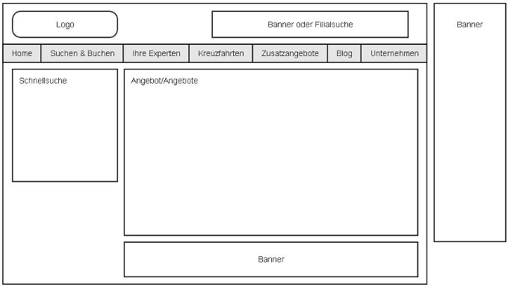
Wireframes / GUI-Mockups
Skizzenähnlicher Entwurf der graphischen Benutzeroberfläche
Wireframe: keine Farben, keine Bilder.
Mockup: Detaillierter, mit Grafiken, manchmal mit Farbe
Eine Navigation zwischen „Dialogen“ ist mit Mockup-Werkzeugen „programmierbar“

Slide 20
Vorgehensmodelle
Definition of (Ready|Done)
DoR (Definition of Ready)
Ziel und Akzeptanzkriterien sind klar
Story ist geschätzt
Story ist nicht zu komplex / zu groß für einen Sprint
Abhängigkeiten/Schnittstellen sind bekannt und eingeplant
Die Frage „Wer muss was tun?“ ist geklärt
DoD (Definition of Done)
Unit Tests sind vorhanden
Es wurde ein Peer-Review durchgeführt
Die Software ist auf der Entwicklungs-Umgebung „deployed“ (Backend) / es steht als Build bereit (mobile Anwendung)

Slide 21

Vorgehensmodelle
Sprint Backlog (Aufgabenliste)
Dient zur Detailplanung eines Sprints und enthält gut sichtbar alle Aufgaben, die zur Erfüllung des aktuellen Sprint-Ziels notwendig sind
Team wählt Anforderungen aus dem Product Backlog aus, zu deren Implementierung es sich verpflichten kann
Product-Owner steht für Fragen zur Verfügung
Tasks werden gemeinschaftlich identifiziert und geschätzt
Team-Mitglieder wählen Aufgaben aus, die Arbeit wird nie zugewiesen
Jedes Team-Mitglied kann Tasks hinzufügen, löschen oder ändern
Wizard zum Erzeugen von Mappings: Selektion Quelldatentyp, Selektion Zieldatentyp (2PT)
Entwicklung eines Mapping- Designers
Darstellen von Mappings über das integrierte Framework (10PT)
Erstellen eines Mappingtester-Dialog (2PT)
Produktbacklog
Sprintbacklog

Slide 22
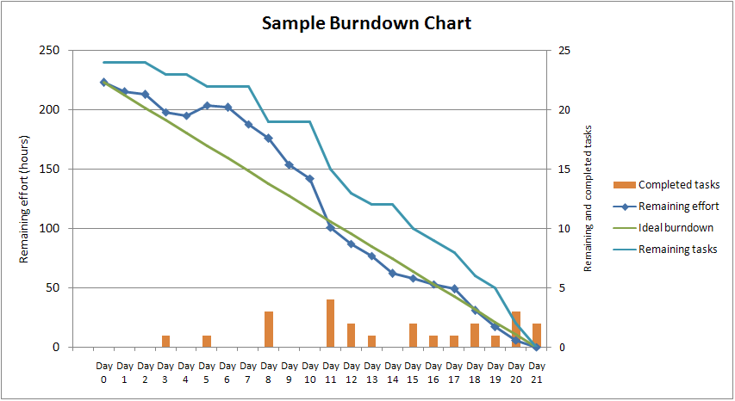
Vorgehensmodelle
Burndown Chart (Restaufwands-Diagramm)
Visualisierung des Sprintfortschritts durch graphische Darstellung des noch zu erbringenden Restaufwand für den aktuellen Sprint
Gegenüberstellung von Restaufwand und geleisteter Arbeit
Der geschätzte Restaufwand wird täglich aktualisiert

Slide 23
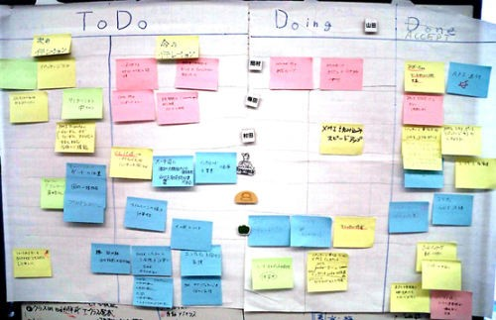
Vorgehensmodelle
Scrum Board
Zeigt alle Aktivitäten des aktuellen Sprints.
Eventuell auch sog. Impediments (=Hindernisse). Der „Impediment Backlog“ enthält alle Hindernisse des Projektes, die der Scrum Master zusammen mit dem Team bespricht und versucht, diese auszuräumen.

Slide 24
Scrum Konzept Nr. 3: Scrum Meetings
Vorgehensmodelle

Slide 25

Vorgehensmodelle
Sprintplanung
Das Entwicklungsteam wählt die Anforderungen aus den Produktanforderungen aus, die es in diesem Sprint erledigen kann und erstellt zusammen mit dem Scrum Master das Sprint Backlog (Aufgabenliste).
Das Team wählt Einheiten, zu deren Implementierung es sich verpflichten kann, aus dem Product Backlog aus
Tasks werden identifiziert und geschätzt (1-16 Stunden)
As a vacation planner, I want to see photos of the hotels.
Code the middle tier (8 hours)
Code the user interface (4)
Write test fixtures (4)
Code the foo class (6)
Update performance tests (4)

Slide 26
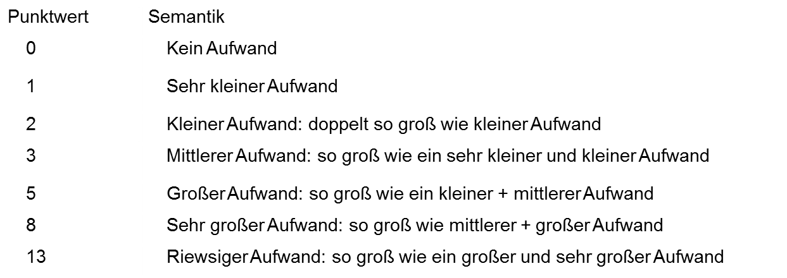
Vorgehensmodelle
Schätztechniken
Artefakte innerhalb des Produkt- bzw. Sprint-Backlog sind zu schätzen
Geschätzt wird in abstrakten, vergleichenden „Story-Punkten“
Jedes Teammitglied schätzt und es wird ein Mittelwert gebildet

Slide 27
Vorgehensmodelle
Daily Scrum (tägliches Scrum-Treffen)
Parameter:
Täglich, derselbe Ort, gleiche Zeit, <15 Minuten, Stand-up
Was hast du seit dem letzten Mal geschafft?
Was wirst du bis zum nächsten Mal tun?
Was behindert dich beim Vorwärtskommen
Jedes Mitglied des Entwicklungsteams beantwortet folgende Fragen:
Ziel ist die Abstimmung im Team, nicht die Problemlösung
Keine Statusberichte für den Scrum-Master, sondern Abstimmungsinformationen für die Kollegen
Weiterführende Diskussionen werden im Anschluss geführt
Alle sind eingeladen, aber nur Team-Mitglieder und der Scrum-Master dürfen reden
Die Hindernisliste wird ggfs. aufgefüllt

Slide 28
















Vorgehensmodelle
Sprint
Serien von Sprints bringen ein Scrum-Projekt iterativ voran
Die typische Sprintdauer beträgt max. 30 Tage
Das Produkt wird während des Sprints entworfen, kodiert und getestet
Am Ende steht ein auslieferbares Stück Software
klassisch
Scrum-Sprints
Anforderungen
Anforderungen
Anforderungen
Anforderungen
Design
Design
Design
Design
Implementierung
Impl.
Impl.
Impl.
Test
Test
Test
Test
Keine Änderung der Anforderungen während des Sprints

Slide 29
Vorgehensmodelle
Sprint-Review-Treffen
Das Entwicklungsteam stellt die Ergebnisse des Sprints vor, z.B. in Form einer Demonstration der neuen Features.
Es werden keine Folien verwendet, sondern es wird typischerweise eine Software Demo präsentiert
Das gesamte Team präsentiert, was es während eines Sprints erreicht hat
Der Product Owner und andere geben Feedback
Sprint-Retrospektive
Der zurückliegende Sprint wird analysiert
Teilnehmer sind das Entwicklungsteam, der Scrum Master, der Auftraggeber sowie evtl. der Endkunde
Was lief gut während des Sprints?
Was kann im nächsten Sprint verbessert werden?
Diskussion der identifizierten Probleme

Slide 30
Kanban
Vorgehensmodelle

Slide 31
Was ist Kanban
Entstammt dem Produktionsbereich von Toyota
Ziel: Reduzierung der Lagerbestände durch Finden des optimalen Arbeitsflusses („Just-in-time-Produktion“)
Wird als agiles Vorgehensmodell auch in der Softwareentwicklung verwendet
Hohe Flexibilität sowie geringe Komplexität
Prinzip der kontinuierlichen Verbesserung
Fördert Transparenz und Kommunikation im Team
Kanban schreibt nicht vor, wie etwas getan werden soll, sondern nur, dass es getan werden muss.
Kein Push-, sondern Pull-Prinzip
„Produziere nur das, was benötigt wird, wenn es benötigt wird“
Mitarbeiter wählen ihre Aufgaben selber

Slide 32
Die sechs Kernpraktiken von Kanban
Mache Arbeit sichtbar
Limitiere den Work-in-Progress (WiP)
Kontrolliere den Arbeitsfluss
Mache die Prozessregeln explizit
Implementiere Feedback-Mechanismen
Führe gemeinschaftliche Verbesserungen durch

Slide 33
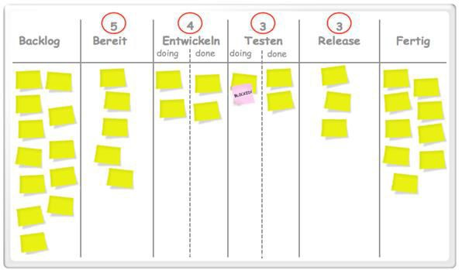
#1: Mache Arbeit sichtbar
Der gesamte Prozess wird am Kanban-Board dargestellt
Jeder hat (theoretisch) den kompletten Überblick
Durch die Visualisierung werden Fehler, Problemquellen und Engpässe leichter gefunden

Slide 34
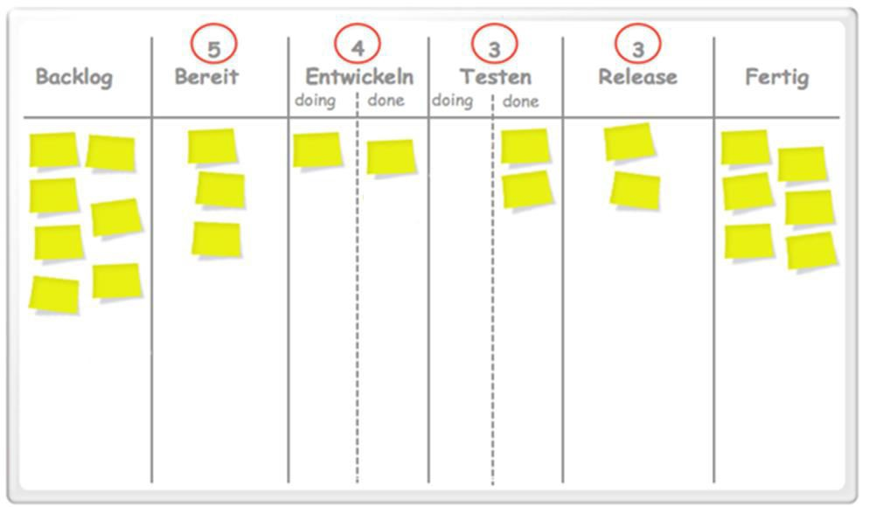




Das Kanban-Board
Behindern Limitierungen den Arbeitsfluss?
Probleme beim Release legen den ganzen Betrieb lahm
Oft ist es besser, den Betrieb erst fortzusetzen, wenn der Engpass behoben ist
Probleme beim Release?

Slide 35
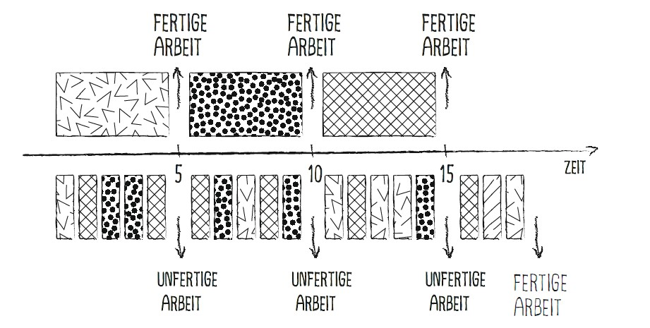
Sequentielle versus parallele Arbeit
#2: Limitiere den Work-in-Progress (WiP)
Menschen sind von Natur aus nicht multitaskingfähig
Das Wechseln zwischen Tätigkeiten erfordert Einarbeitungsaufwand
Beispiel: Programmierer wird ständig durch Zwischenfälle von seiner Hauptaufgabe abgelenkt
„Eine zu 100% abgeschlossene Aufgabe ist besser als zehn zu 10% abgeschlossene Aufgaben.“

Slide 36
#2: Limitiere den Work-in-Progress (WiP)
Parallele Arbeit ist also langsamer
Aber ganz ohne Parallelität geht es erfahrungsgemäß nicht
Daher: Zahl paralleler Tätigkeiten limitieren
Ist das Limit erreicht, werden keine neuen Aufgaben mehr angenommen bzw. begonnen
Folge: Größere Effizienz, bessere Übersicht, weniger Überlastung

Slide 37
#3: Kontrolliere den Arbeitsfluss
Was stört den Arbeitsfluss am meisten?
Größtes Problem: Engpässe
Also: Engpässe vermeiden
Aufgaben in Arbeitstypen und Serviceklassen aufteilen:
Arbeitstyp: Art der Tätigkeit
Serviceklasse: Klassifizierung von Arbeit nach der Auswirkung auf das Geschäft

Slide 38
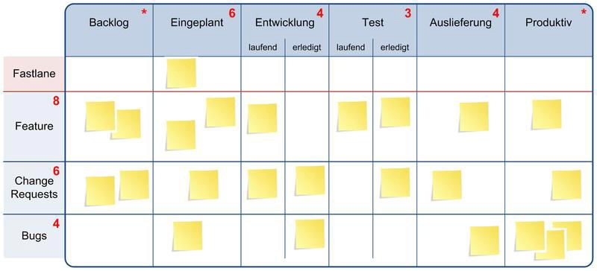
#3: Kontrolliere den Arbeitsfluss
Beispiele für Arbeitstypen (z.B. Visualisierung durch Zeilen)
Neue Features, Bugfix, Wartungsarbeit
Beispiele für Serviceklasse (z.B. Visualisierung durch Farbe der Zettel am Board
Standard, fester Liefertermin, beschleunigt (= hohe Priorität)

Slide 39
#4: Mache die Prozessregeln explizit
Kanban selbst gibt wenige Regeln vor
Die Regeln, die das Team bestimmt, sollten für jeden einsehbar sein
Beispiele:
„Definition of Done“ (ähnlich Scrum)
Was genau bedeuten die einzelnen Spalten?

Slide 40
#5: Implementiere Feedback-Mechanismen
Ziel von Kanban: kontinuierliche Verbesserung durch Kommunikation der Mitarbeiter untereinander
Schwächen erkennen
Probleme diskutieren
Änderungen beschließen
Daily Standup Meetings (vergleichbar mit Daily Scrum)
Team trifft sich täglich, um Fortschritt zu besprechen
Retrospektive (analog zu Scrum)
Ausführliche Besprechung in größeren Abständen
Operations Review
Besprechung mit Leuten aus anderen Abteilungen
Hilft dem Team, ein „big picture“ zu bekommen

Slide 41
#6: Führe gemeinschaftliche Verbesserungen durch
Problemvermeidung im Betriebsablauf wird bereits lange wissenschaftlich erforscht
Oft ist es sinnvoll, auf bewährte Lösungen zu setzen und nicht, das Rad neu zu erfinden
Mut zur Veränderung, das ist der Sinn von Kanban

Slide 42
Kanban und Scrum Gemeinsamkeiten und Unterschiede

Slide 43
Kanban und Scrum: Gemeinsamkeiten
agil und schlank („lean“)
setzen auf Transparenz
fördern Kommunikation und Selbstorganisation im Team
Pull-System
brechen große Aufgaben in Teilaufgaben auf
setzen auf inkrementelle Verbesserungen
Kanban und Scrum: Unterschiede
 | Scrum | Kanban
Rollenverteilung | Fest (Team, Product Owner, Scrum Master) | Keine festen Rollen vorgegeben
Arbeitsbegrenzung | Workload durch Sprint-Dauer begrenzt | Direkte WiP- Begrenzung
Iterationen | Pflicht | Optional
Iterationsdauer | Immer gleich (Sprint) | Nicht festgelegt
Board | Reset bei jedem Sprint | Kein Reset

Slide 44
Kanban oder Scrum?
Kanban und andere Systeme schließen sich nicht aus
Kanban und Scrum können kombiniert werden
Vorteile von Scrum
durch feste Rollenverteilung entwickelt sich schneller eine Routine
auch in größeren Gruppen einsetzbar
Vorteile von Kanban
mehr Freiheit und weniger Bürokratie (keine festen Meeting-Zeiten)

Slide 45

Software Engineering
Zusammenfassung

Slide 46
Zusammenfassung
Vorgehensmodelle
Agile Vorgehensmodelle wie Scrum, XP und Kanban sollen die Softwarequalität erhöhen
Aus XP entstammen die Praktiken Pairprogramming und „Test First“
Scrum besteht aus den drei Konzepten „Rollen“, „Artefakte“, „Meetings“
Bei größeren Teams: mehrere Teilteams durch Scrum Master koordiniert
Zentrales Steuerungselement ist das "Scrum Meeting"; jeden Tag 15 Minuten:
Was habe ich seit letztem Meeting gemacht?
Was werde ich bis zum nächsten Meeting machen?
Was hat meine Arbeit behindert?
Arbeitsablauf im Team wird vom Team selbst geregelt
Scrum Master ist Koordinator und kommuniziert im Unternehmen
Projektplanung: Eng mit dem Kunden werden Hauptaufgaben identifiziert („Product backlog“)
Scrum Team schätzt Aufwände; wählt mit Kunden aus dem „Product backlog" wichtigste nächste Aufgaben für kommende Iteration (=Sprint, 30 Tage) aus
Nach jedem Sprint wird mit dem Kunden analysiert, was erreicht wurde und wie das Projekt verbessert werden kann
Kanban enthält sechs Kernpraktiken

Slide 47
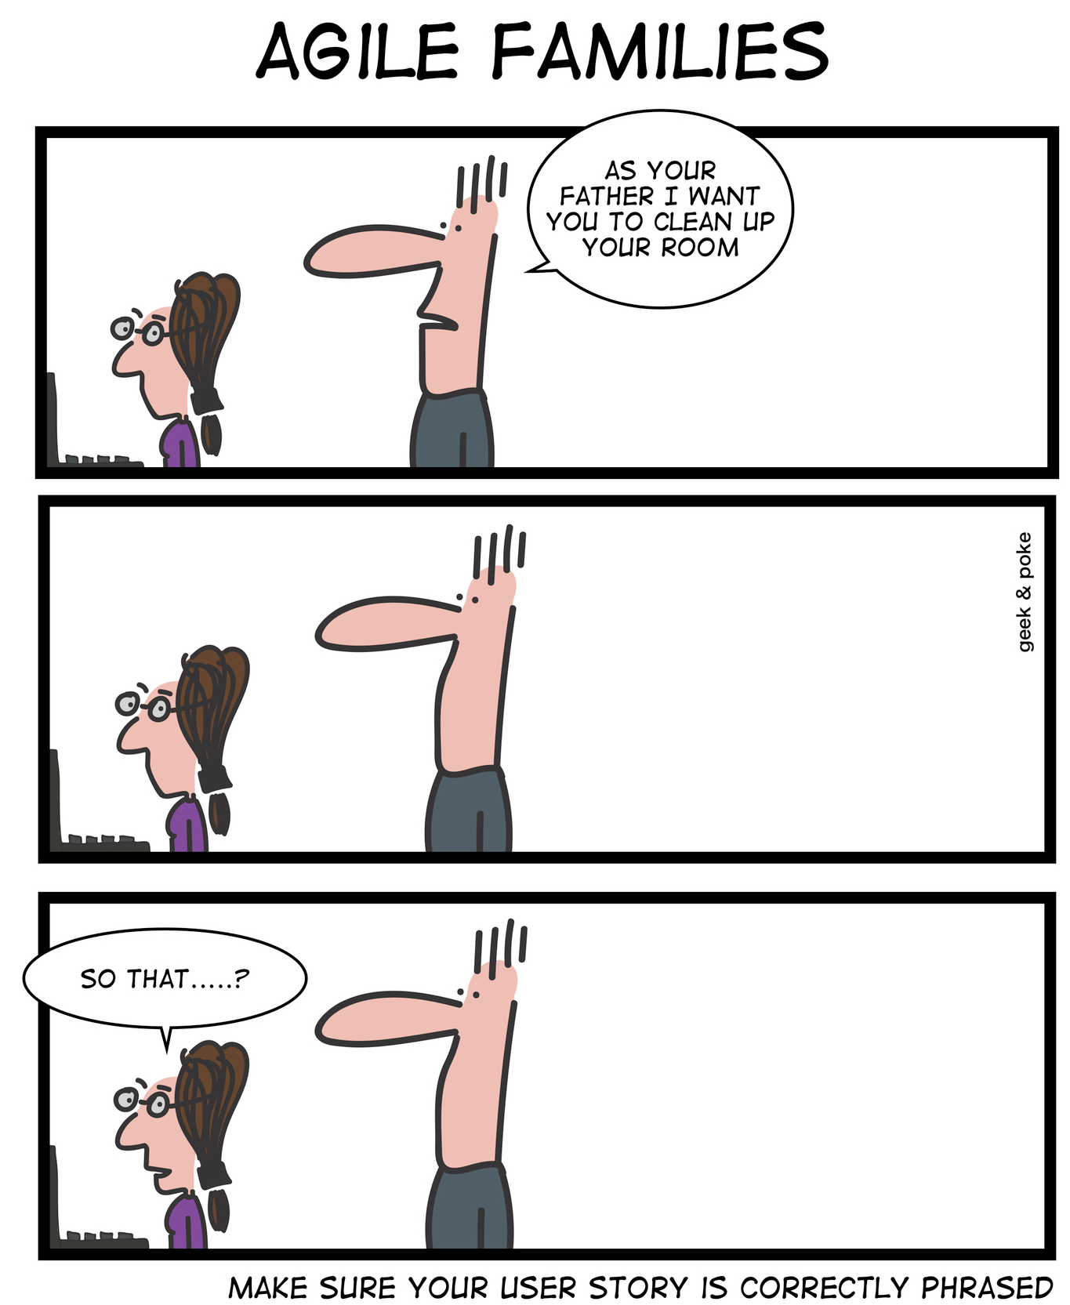
Danke für Ihre Aufmerksamkeit.
Fragen, Wünsche, Anregungen?

